Slide 1
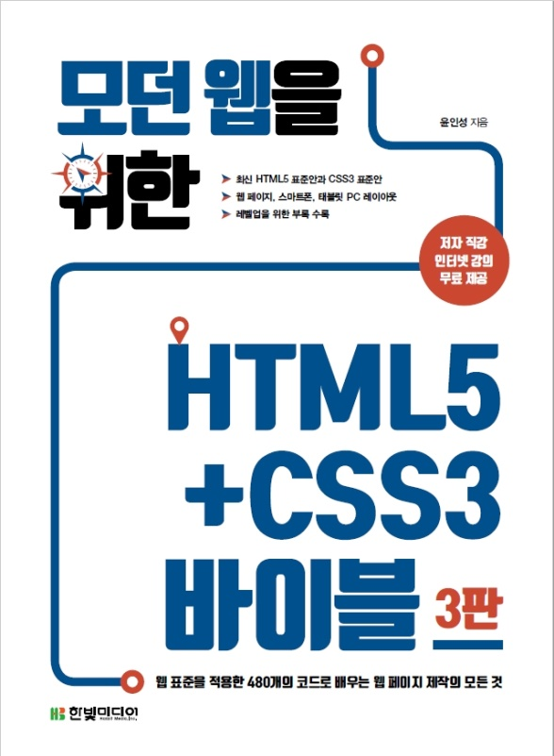
모던웹을 위한 HTML5+CSS3 바이블
CHAPTER 04: CSS3 스타일 속성 기본
ㅇㅇ대학교 ㅇㅇ학과
홍길동

Slide 2
시작하기전에
소스코드
http://www.hanbit.co.kr/src/10158

Slide 3
이 책의 학습 목표
CHAPTER 01: HTML5의 역사와 Visual Studio Code 설치하기
CHAPTER 02: 사용자에게 보이는 뷰를 만드는 HTML 태그
CHAPTER 03: HTML 문서 내부의 특정 요소를 선택할 때 사용하는 선택자에 관하여
CHAPTER 04: HTML 요소에 스타일을 적용하는 방법
CHAPTER 05: 레이아웃을 만드는 방법
CHAPTER 06: HTML5를 사용해 모바일 페이지를 만드는 방법
CHAPTER 07: 태블릿 PC를 위한, 동적 너비를 가지는 레이아웃 구성 방법
CHAPTER 08: 간단한 소셜커머스의 메인 페이지를 만들어보기
CHAPTER 09: 변형과 애니메이션에 관한 CSS3 고급 내용 살펴보기
CHAPTER 10: CSS3 변환(transform)으로 3D 구현하기
CHAPTER 11: @로 시작하는 코드, 규칙(@-rule)이 사용되는 반응형 웹
CHAPTER 12: 그리드 시스템과 관련된 플러그인 살펴보기

Slide 4
Contents
CHAPTER 04 CSS3 스타일 속성 기본
4.1 스타일 속성을 공부할 때는
4.2 CSS3 단위 키워드 크기 단위 색상 단위 URL 단위
4.3 가시 속성 display 속성 visibility 속성 opacity 속성
4.4 박스 속성 width 속성과 height 속성 margin 속성과 padding 속성 box- sizing 속성

Slide 5
Contents
CHAPTER 04 CSS3 스타일 속성 기본
4.5 테두리 속성 border -width 속성과 border - style 속성 border -radius 속성
4.6 배경 속성 background-image 속성 background-size 속성 background- repeat 속성 background-attachment 속성 background-position 속성
4.7 폰트 속성 font -size 속성 font - family 속성 font - style 속성과 font -weight 속성 line -height 속성 text - align 속성 text -decoration 속성

Slide 6
Contents
CHAPTER 04 CSS3 스타일 속성 기본
4.8 위치 속성 position 속성 z -index 속성 위치 속성과 관련된 공식 overflow 속성
4.9 float 속성 float 속성 개요 float 속성을 사용한 수평 정렬 float 속성을 사용한 레이아웃 구성
4.10 clear: both를 사용한 레이아웃
4.11 그림자 속성 text -shadow 속성 box-shadow 속성
4.12 그레이디언트
4.13 벤더 프리픽스

Slide 7
CHAPTER 04 CSS3 스타일 속성 기본
HTML 요소에 스타일을 적용하는 방법

Slide 8
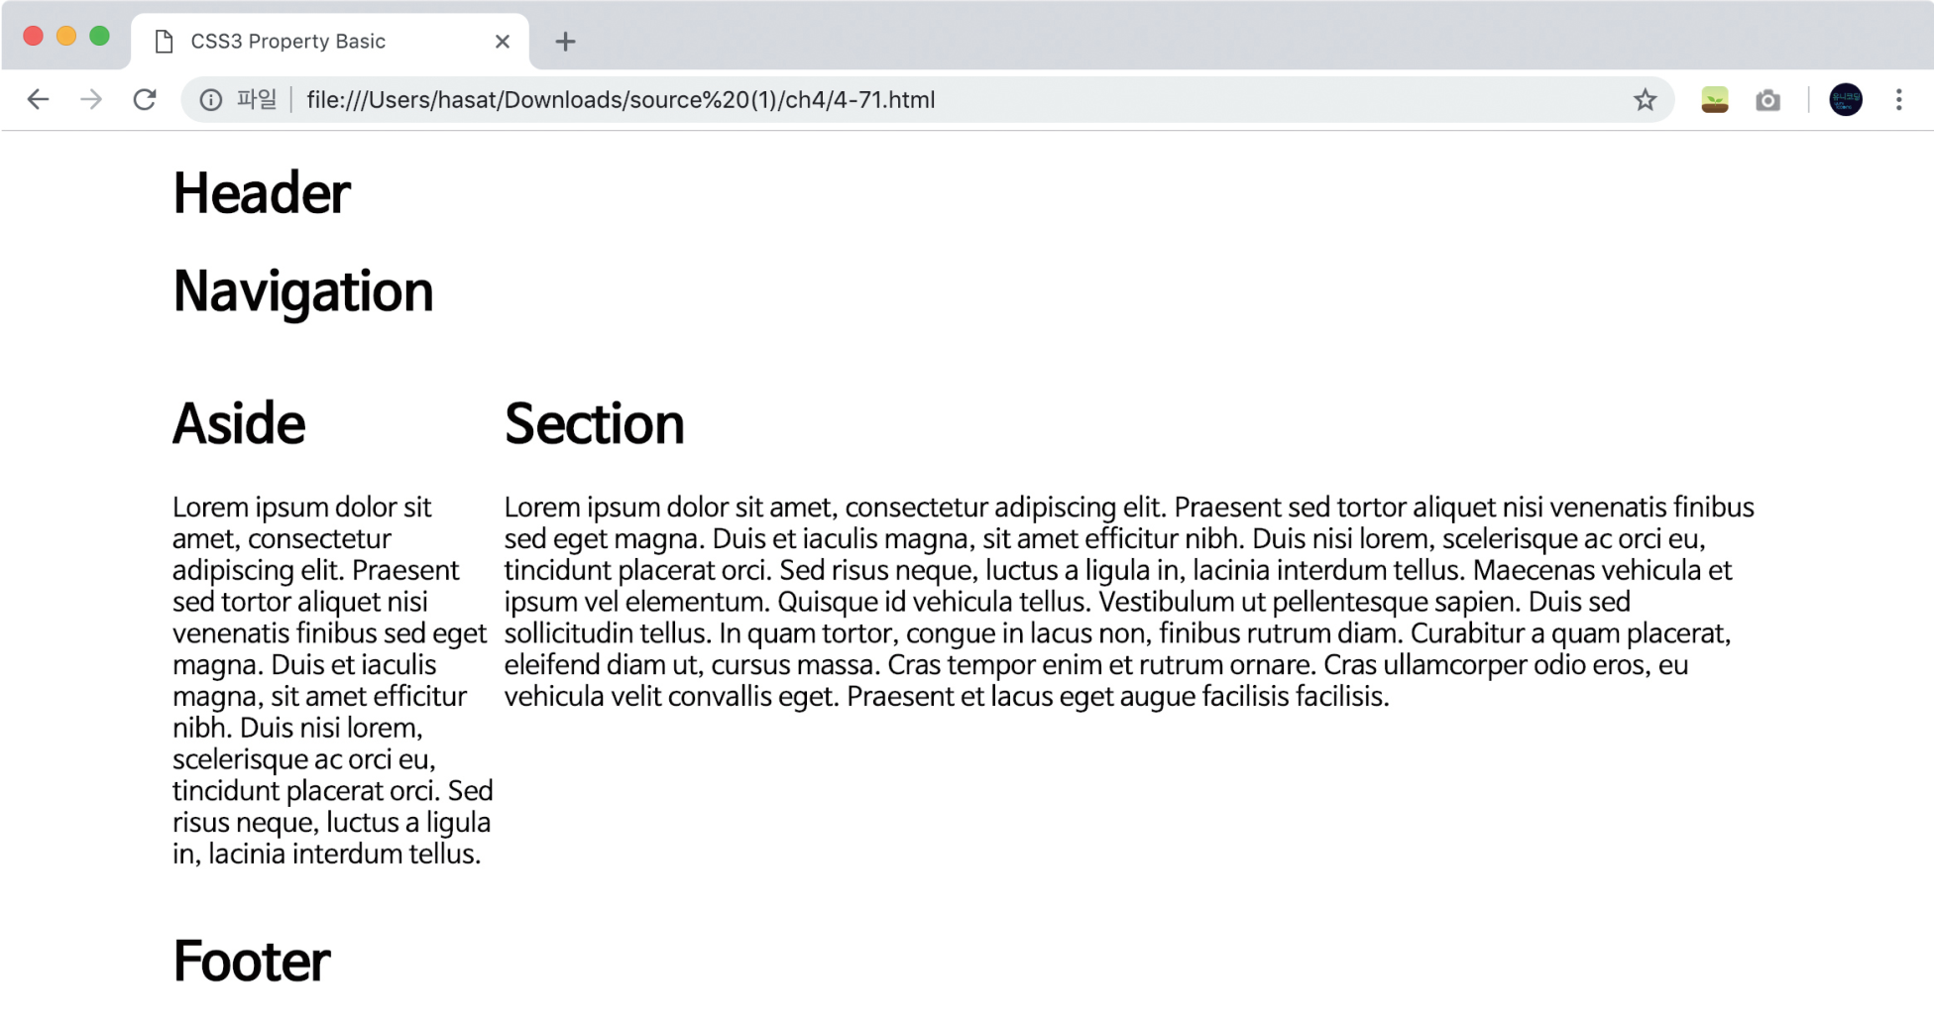
미리 보기 / 이 장에서 공부할 내용
스타일 속성을 사용한 기본적인 레이아웃 구성

Slide 9
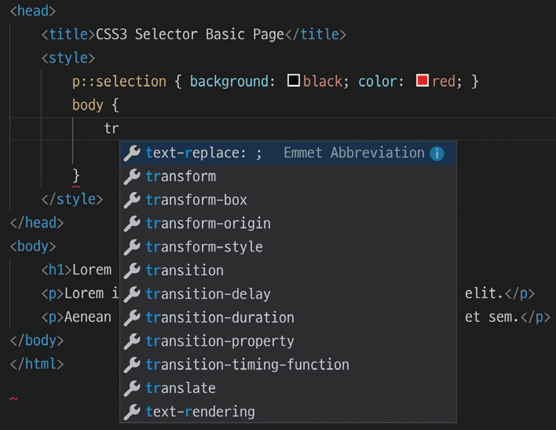
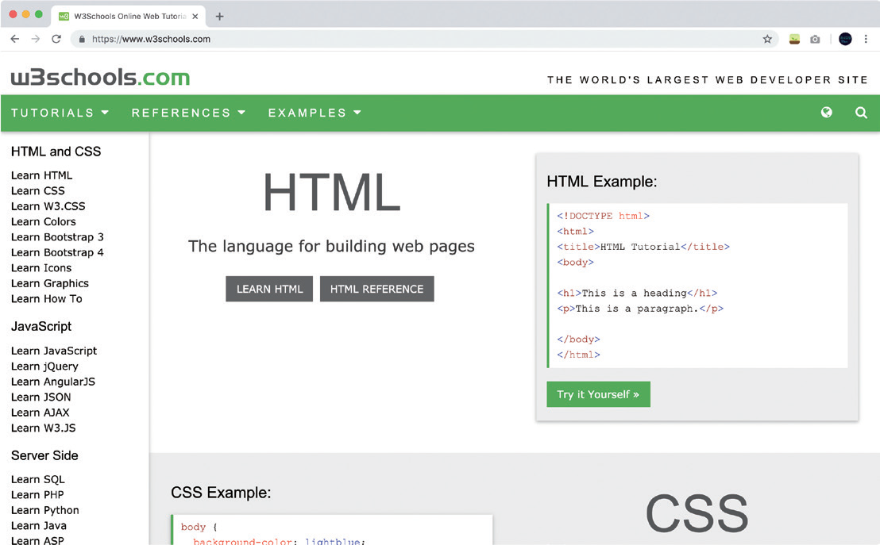
4.1 스타일 속성을 공부할 때는
좌측: Visual Studio Code의 자동 완성 기능
우측: W3Schools(http://w3schools.com/)

Slide 10
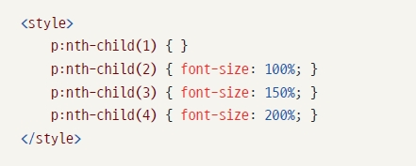
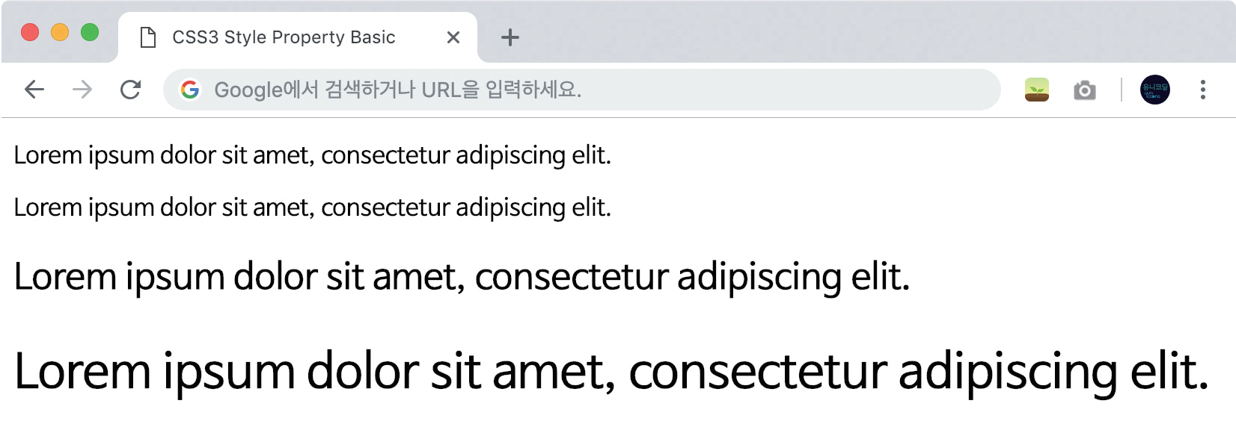
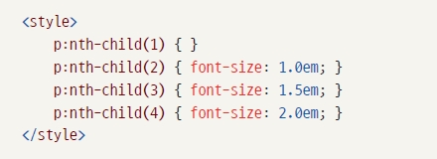
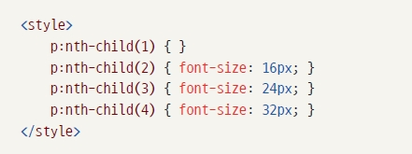
4.2 CSS3 단위 / 크기 단위
좌측의 코드를 구현한 사례
단위 | 설명
% | 백분율 단위
em | 배수 단위
px | 픽셀 단위

Slide 11
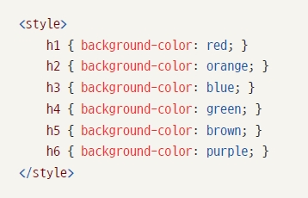

4.2 CSS3 단위 / 색상 단위
단위 형태 | 설명
#000000 | HEX 코드 단위
rgb(red, green, blue) | RGB 색상 단위
rgba(red, green, blue, alpha) | RGBA 색상 단위
hsl(hue, saturation, lightness) | HSL 색상 단위
hsla(hue, saturation, lightness, alpha) | HSLA 색상 단위

Slide 12
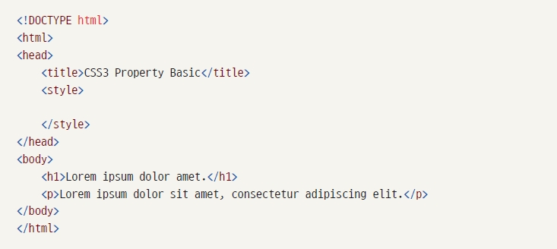
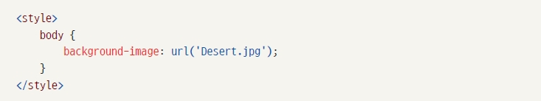
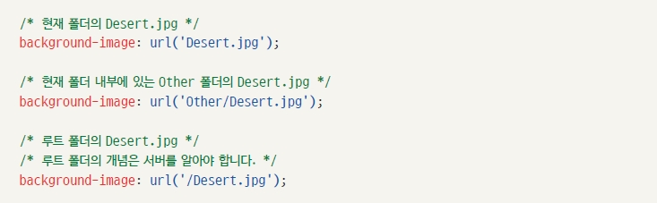
4.2 CSS3 단위 / URL 단위
HTML 페이지 구성
background-image 속성에 URL 단위를 입력
url() 함수 내부에 경로를 입력

Slide 13
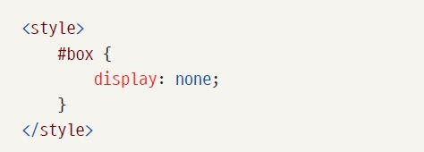
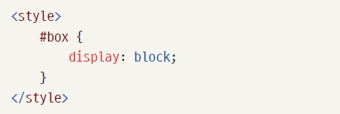
4.3 가시 속성 / display 속성
display 속성에 none 키워드 적용
display 속성에 block 키워드 적용
단위 형태 | 설명
none | 태그를 화면에서 보이지 않게 만듭니다.
block | 태그를 block 형식으로 지정합니다.
inline | 태그를 inline 형식으로 지정합니다.
inline-block | 태그를 inline-block 형식으로 지정합니다.

Slide 14
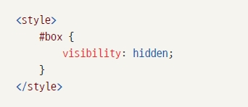
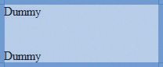
4.3 가시 속성 / visibility 속성
display 속성을 사용하면 태그가 화면에서 제거되지만 visibility 속성을 사용하면 화면에서 보이지 않게 됨
단위 형태 | 설명
none | 태그를 화면에서 보이지 않게 만듭니다.
block | 태그를 block 형식으로 지정합니다.
inline | 태그를 inline 형식으로 지정합니다.
inline-block | 태그를 inline-block 형식으로 지정합니다.

Slide 15
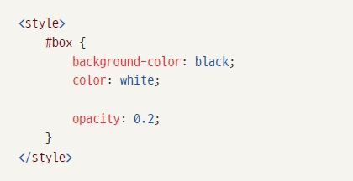
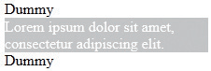
4.3 가시 속성 / opacity 속성
opacity 속성은 태그의 투명도를 조절하는 스타일 속성
0.0부터 1.0 사이의 숫자를 입력할 수 있으며 0.0은 투명한 상태를 나타내고 1.0은 불투명한 상태

Slide 16
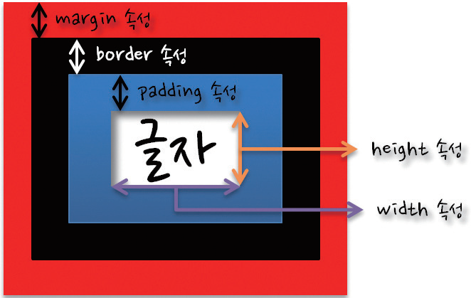
4.4 박스 속성
박스 속성 사례

Slide 17
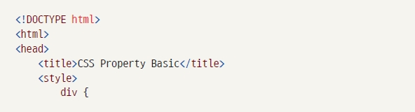

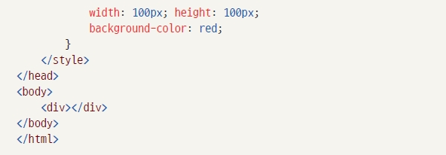
4.4 박스 속성 / width 속성과 height 속성
width 속성: 박스의 너비
height 속성: 박스의 높이
div 태그의 너비와 높이가 100픽셀로 지정

Slide 18
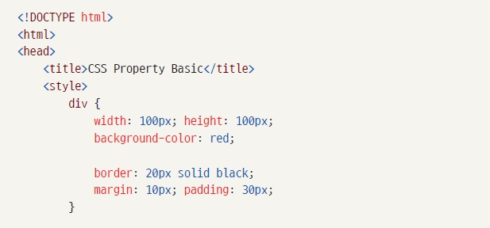

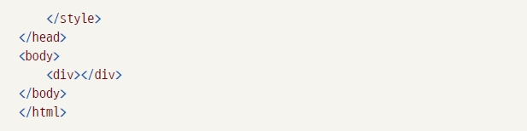
4.4 박스 속성 / margin 속성과 padding 속성
margin 속성에 10픽셀 적용
padding 속성에 30픽셀 적용

Slide 19
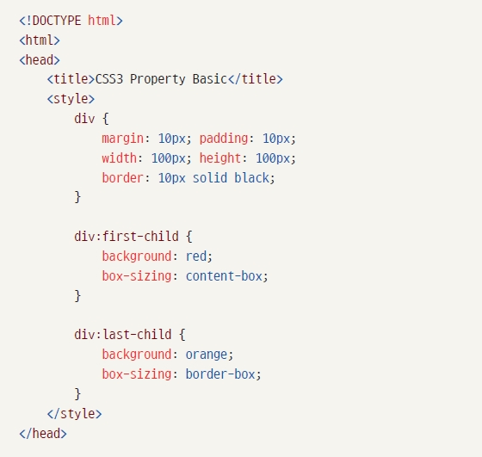
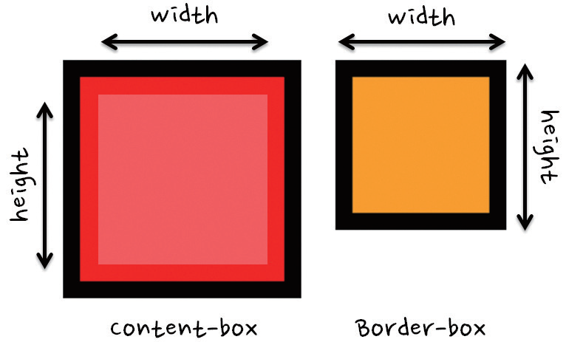
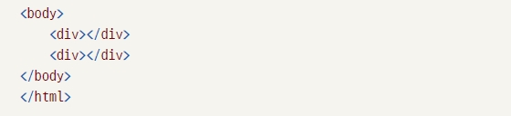
4.4 박스 속성 / box-sizing 속성
Content-box
박스 너비 = width 속성 + 2×(margin 속성 + border 속성 + padding 속성)
박스 높이 = height 속성 + 2×(margin 속성 + border 속성 + padding 속성)
Border-box
박스 너비 = width 속성 + 2×margin 속성
박스 높이 = height 속성 + 2×margin 속성

Slide 20
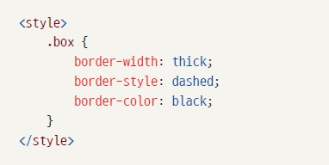
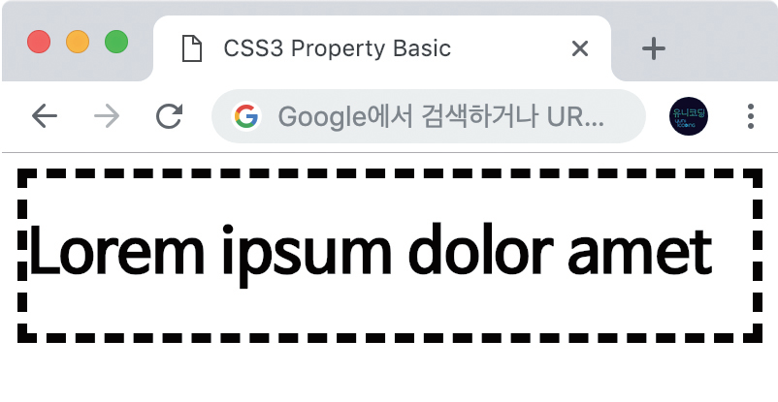
4.5 테두리 속성 / border-width 속성과 border-style 속성
borderwidth 속성: 테두리의 너비를 지정하는 스타일 속성 / 크기 단위의 키워드 사용
border-style 속성: 테두리의 형태를 지정하는 속성
좌측의 코드 출력: 두꺼운 dashed 형태의 검정색 테두리가 형성됨

Slide 21
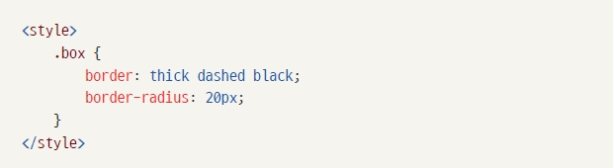
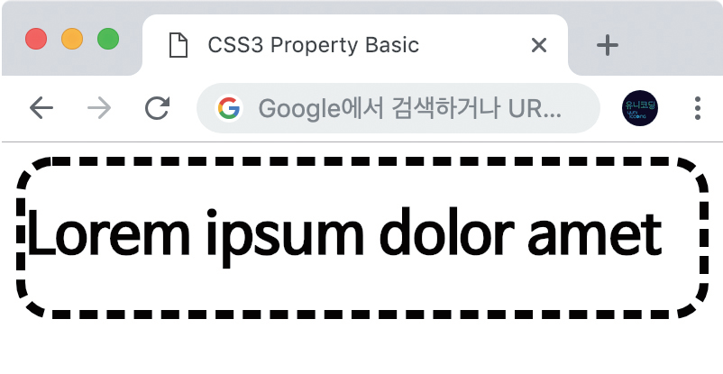
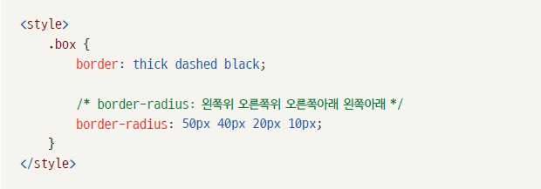
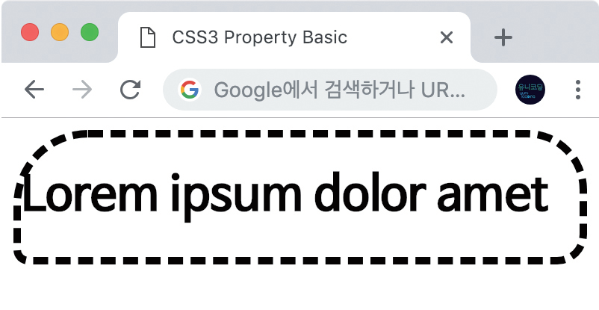
4.5 테두리 속성 / border-radius 속성
border-radius 속성을 사용하면 테두리가 둥근 사각형 또는 원을 만들 수 있음
좌측 코드의 출력: 4개의 크기 단위를 각각 적용할 수 있음

Slide 22
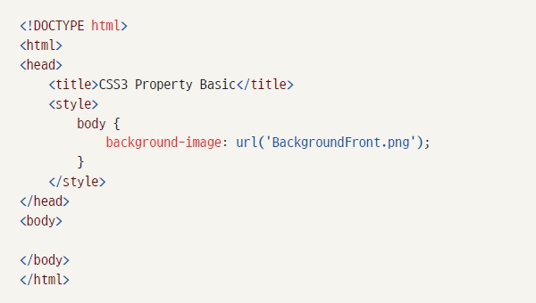
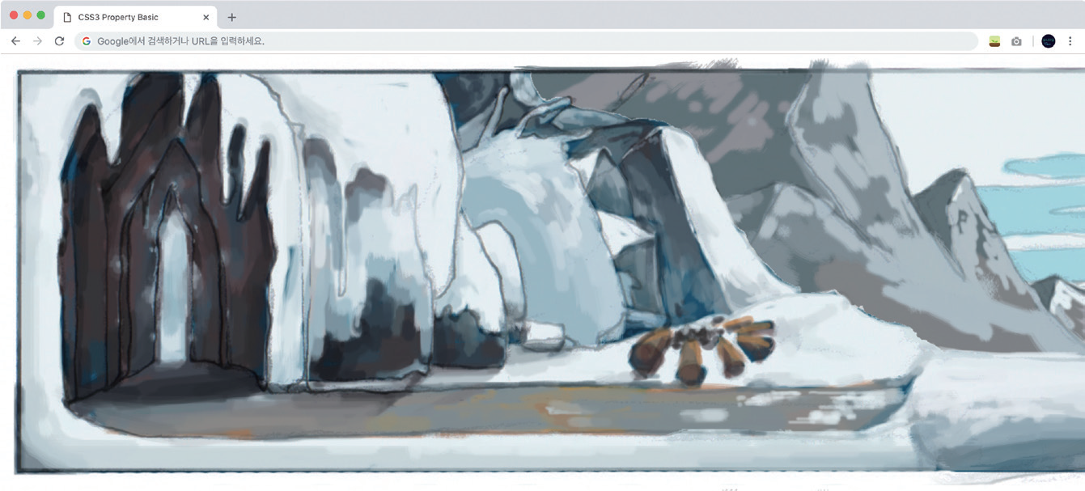
4.6 배경 속성 / background-image 속성
CSS3 이전에는 이렇게 배경 이미지를 1개씩만 적용할 수 있었음
그러나 CSS3부터는 여러 개의 배경 이미지 적용이 가능해짐
여러 개의 배경을 적용할 경우에는 왼쪽에 위치한 이미지가 앞으로 나오게 됨
코드를 실행하면 2개의 이미지가 층을 이루어 출력됨

Slide 23
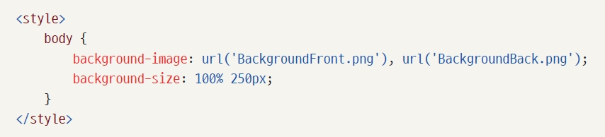
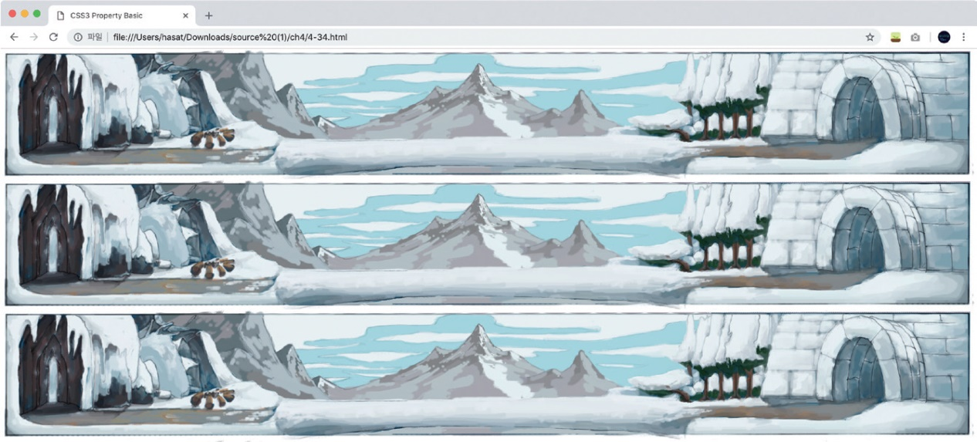
4.6 배경 속성 / background-size 속성
그림 크기를 조절할 때는 background-size 속성을 사용: 인터넷 익스플로러 8 이하에선 사용 불가
background-size 속성은 1개 또는 2개의 크기 단위를 적용하며 각각 너비와 높이를 의미
좌측 코드의 출력: 높이에 250픽셀 적용
쉼표를 사용해 크기 단위를 적용하면 BackgroundFront.png 파일은 너비가 100%로 적용

Slide 24
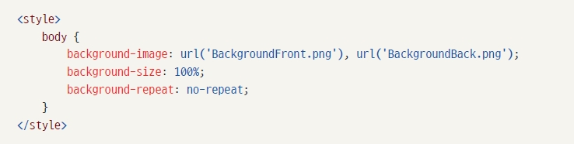
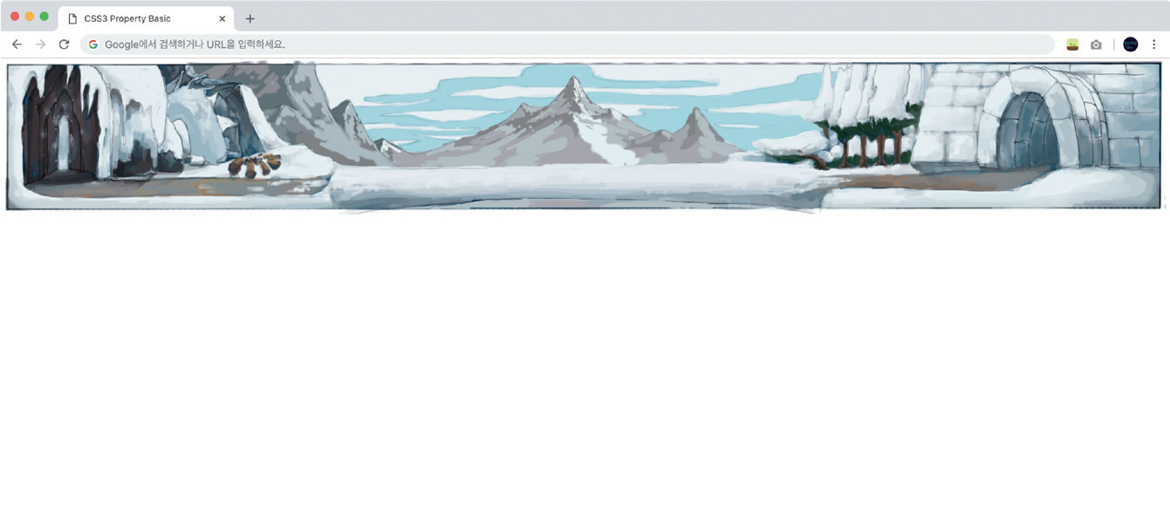
4.6 배경 속성 / background-repeat 속성
background-repeat 속성의 기본 키워드가 repeat: 그림이 패턴을 이루어 여러 개 출력
repeat 키워드를 적용하면 이미지가 패턴을 이루게 됨
repeat-x 키워드를 적용하면 X축 방향으로 이미지가 반복
repeat-y 키워드를 적용하면 Y축 방향으로 이미지가 반복

Slide 25
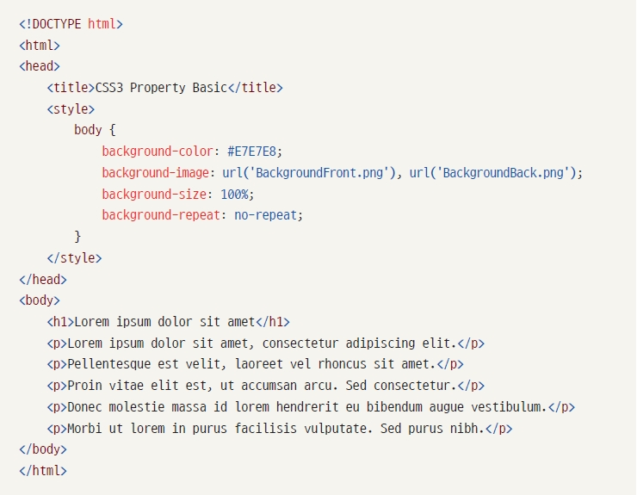
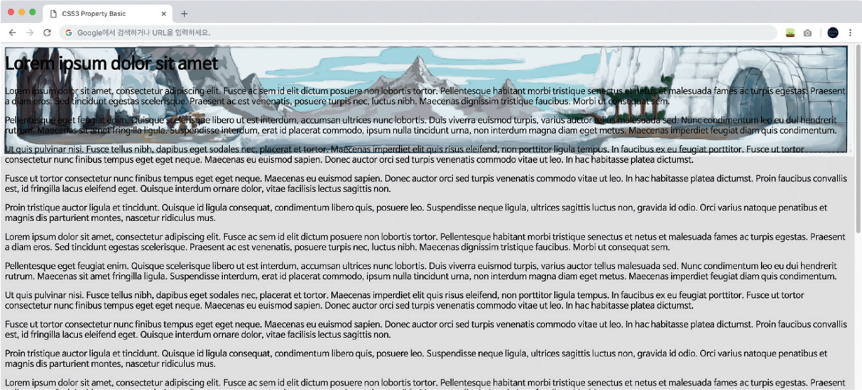
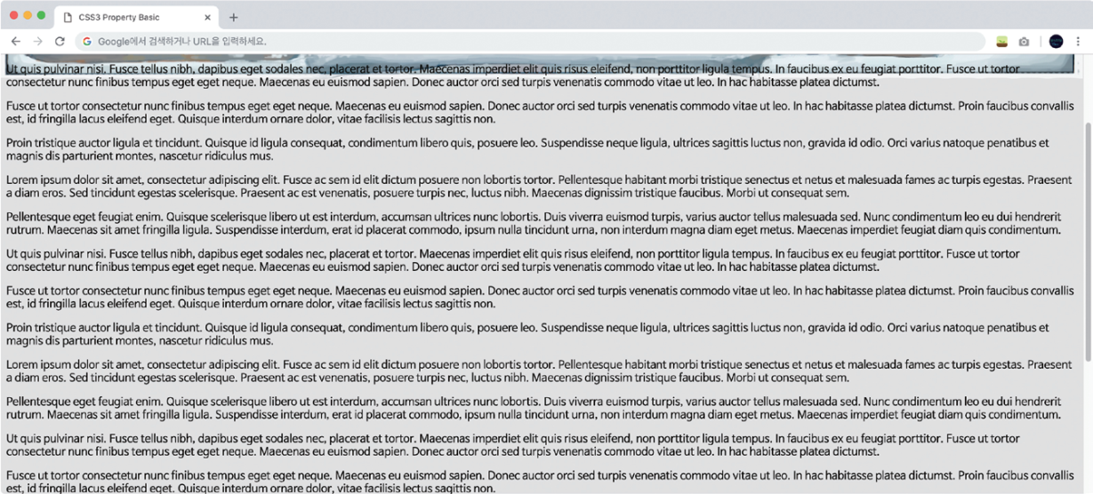
4.6 배경 속성 / background-attachment 속성
background-attachment 속성: 배경 이미지를 어떠한 방식으로 화면에 붙일 것인지를 지정하는 스타일 속성
background-attachment 속성의 기본 키워드는 scroll 키워드: 화면 스크롤에 따라 배경 이미지가 함께 이동한다는 뜻
background-attachment 속성에 fixed 키워드를 적용 시 스크롤을 내려도 배경 이미지는 고정됨

Slide 26
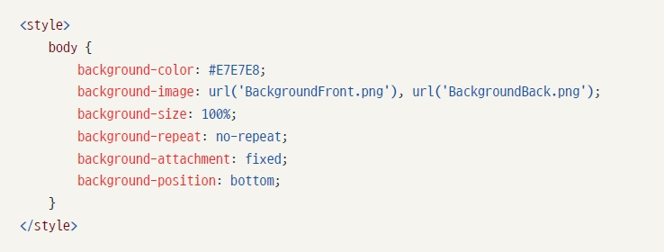
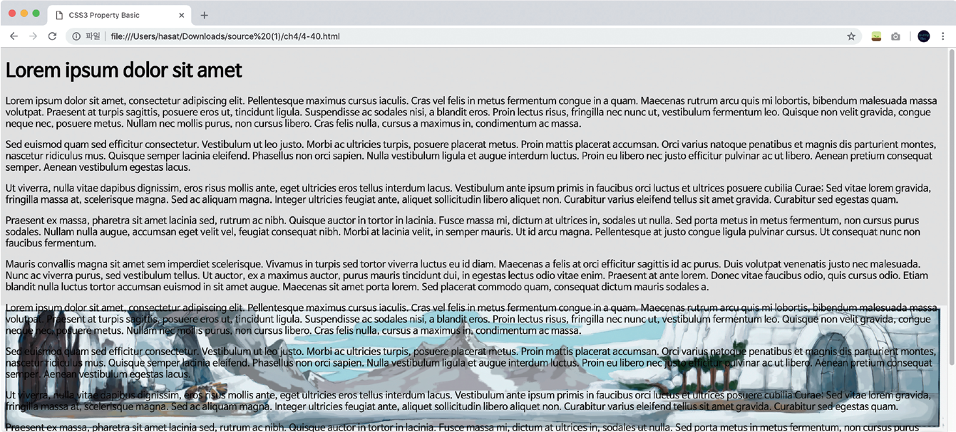
4.6 배경 속성 / background-position 속성
background-position: 키워드;
background-position: X축크기;
background-position: X축크기 Y축크기;
2개의 값을 입력하면 각각 X축 위치와 Y축 위치를 적용

Slide 27
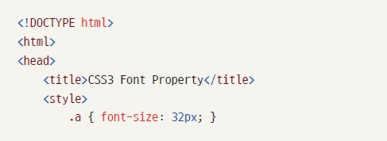
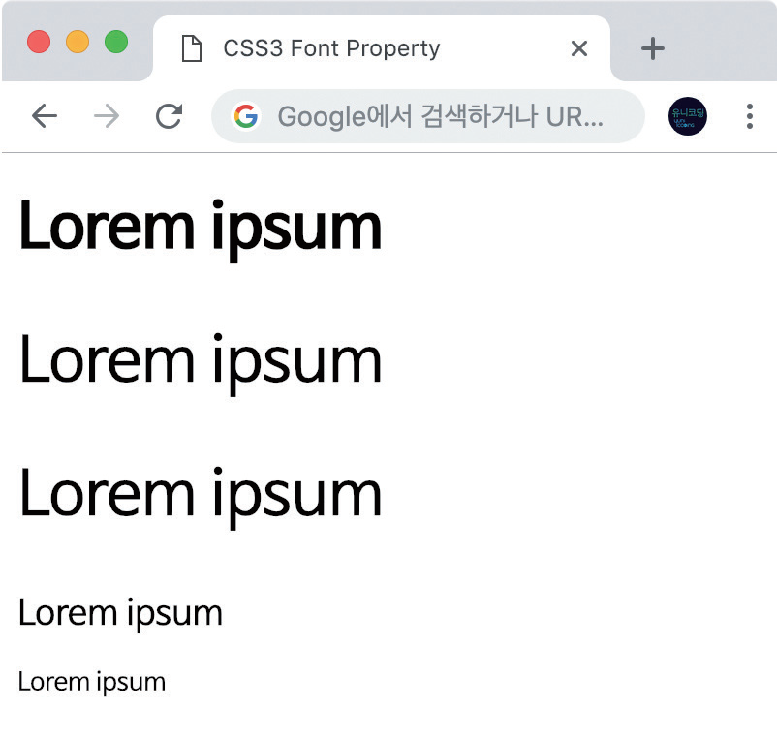
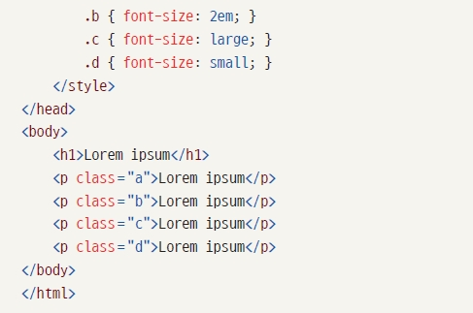
4.7 폰트 속성 / font-size 속성
font-size 속성은 글자의 크기를 지정하는 스타일 속성
참고: h1 태그의 기본 크기는 32픽셀 / p 태그의 기본 크기는 16픽셀

Slide 28
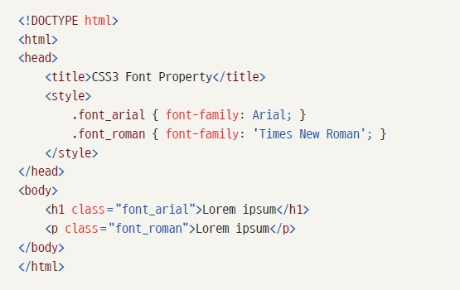
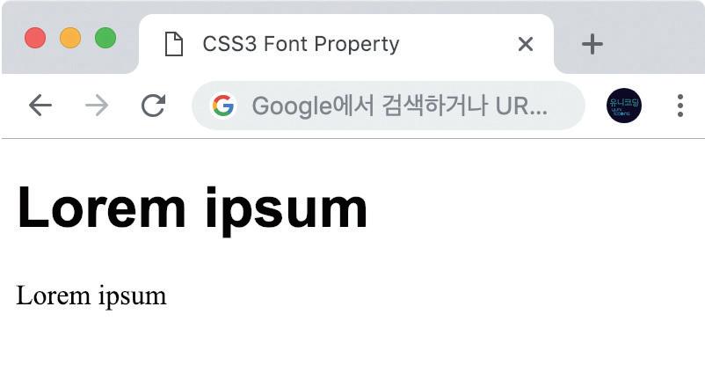
4.7 폰트 속성 / font-size 속성
font-family 속성은 폰트를 지정하는 스타일 속성
일반적으로 한 단어로 이루어진 폰트는 따옴표를 사용하지 않음
반두 단어 이상으로 이루어지는 단어는 따옴표를 반드시 사용해야 함
개발자의 컴퓨터에는 설치되어 있으나, 웹 페이지를 사용할 사용자에겐 폰트가 설치되어 있지 않을 수 있음
이러한 문제를 예방하고자 font-family 속성을 여러 개 사용
다국어 웹 페이지의 경우 font-family 속성의 가장 마지막 폰트에는 Serif 폰트(명조체), Sans-serif폰트(고딕체), Mono space 폰트(고정폭 글꼴)를 적용

Slide 29
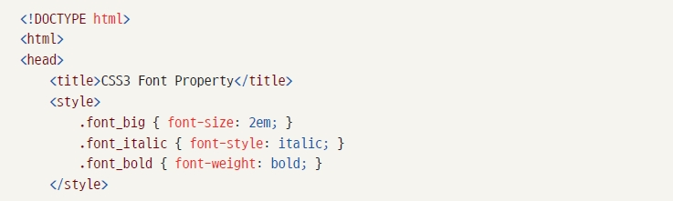
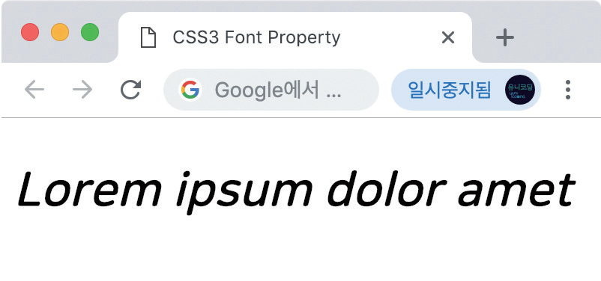

4.7 폰트 속성 / font-style 속성과 font-weight 속성
font-style 속성과 font-weight 속성은 폰트의 기울기 또는 두께를 조정함
일반 폰트의 두께는 400 / 두꺼운 폰트의 두께는 700

Slide 30



4.7 폰트 속성 / line-height 속성
line-height 속성은 글자의 높이를 지정
CSS는 block 형식을 가지는 태그를 수직 정렬할 수 있는 스타일 속성이 없음
대체 방안으로 line-height 속성을 사용
line-height 속성에 글자를 감싸는 박스의 높이와 같은 크기인 70픽셀을 적용하여 출력한 사례가 우측 상단의 사례

Slide 31


4.7 폰트 속성 / text-align 속성
text-align 속성: 글자의 정렬과 관련된 속성

Slide 32


4.7 폰트 속성 / text-decoration 속성
text-decoration 속성: a 태그에 href 속성을 사용하면 글자에 밑줄이 생기고 글자의 색상이 파란색으로 변경됨
하지만 일반적인 웹 페이지에서 링크에 밑줄이 없는 이유는 text-decoration 속성으로 밑줄을 제거했기 때문
해당 속성으로는 밑줄만 제거되며 색상은 color 속성을 사용해 별도로 적용해야 함

Slide 33
4.8 위치 속성 / position 속성
절대 위치 좌표: 요소의 X 좌표와 Y 좌표를 설정해 절대 위치를 지정
상대 위치 좌표: 요소를 입력한 순서를 통해 상대적으로 위치를 지정
상대 위치 좌표를 사용할 때는 position 속성에 static 키워드 또는 relative 키워드를 적용
static 키워드 적용: 태그가 “위에서 아래로”와 “왼쪽에서 오른쪽으로” 순서에 맞게 배치
relative 키워드 적용: static 키워드로 초기 위치가 지정된 상태에서 상하좌우로 이동 가능
키워드 | 설명
static | 태그가 위에서 아래로 순서대로 배치됩니다.
relative | 초기 위치 상태에서 상하좌우로 위치를 이동합니다.
absolute | 절대 위치 좌표를 설정합니다.
fixed | 화면을 기준으로 절대 위치 좌표를 설정합니다

Slide 34


4.8 위치 속성 / position 속성
빨간색 상자가 가장 아래에 있고 파란색 상자가 가장 위에 있게 됨
HTML 페이지의 뒤에 입력한 태그가 상위에 올라가게 됨

Slide 35


4.8 위치 속성 / z-index 속성
객체 순서를 변경하고 싶을 때 z-index 속성을 사용함
z-index 속성에는 숫자를 적용하며 숫자가 클수록 앞에 위치하게 됨

Slide 36



4.8 위치 속성 / 위치 속성과 관련된 공식
좌측 코드 실행 시의 문제 1) h1 태그 2개가 붙어 있음(div 태그가 영역을 차지하지 않음)
좌측 코드 실행 시의 문제 2) 색상이 적용된 상자가 자신의 부모를 기준으로 위치를 잡지 않음
1)번 문제 해결: 자손의 position 속성에 absolute 키워드를 적용하면 부모는 height 속성을 사용해야 함
2)번 문제 해결: 자손의 position 속성에 absolute 키워드를 적용하면 부모의 position 속성에 relative 키워드 적용

Slide 37



4.8 위치 속성 / overflow 속성
hidden: 영역을 벗어나는 부분을 보이지 않게 만듬
scroll: 영역을 벗어나는 부분을 스크롤로 만듬
만약 특정한 방향으로만 스크롤을 생성할 때는 overflow-x 속성과 overflow-y 속성을 사용

Slide 38




4.9 float 속성 / float 속성 개요
img 태그는 inline 형식의 태그이고
p 태그는 block 형식의 태그이므로
그림과 글자를 분리하여 출력
이미지가 글자 위에
부유하게 됨

Slide 39




4.9 float 속성 / float 속성을 사용한 수평 정렬
float 속성에 left 키워드 적용한 결과
float 속성에 right 키워드 적용한 결과

Slide 40





4.9 float 속성 / float 속성을 사용한 레이아웃 구성
(1)
(2)
(4)
(3)

Slide 41







4.10 clear:both를 사용한 레이아웃 / float 속성을 사용한 레이아웃 구성
(1)
(2)

Slide 42



4.11 그림자 속성 / text-shadow 속성
태그에 그림자를 부여해주는 속성

Slide 43




4.11 그림자 속성 / box-shadow 속성
박스에 그림자를 부여해주는 속성

Slide 44

4.11 그림자 속성 / box-shadow 속성
CSS3 Generator 툴 사용: http://css3generator.com/ 접속
사용하면 box-shadow와 text-shadow 속성을 쉽게 생성
원하는 형태의 스타일을 정하고 생성된 코드를 복사해 스타일시트에 붙여 넣으면 됨

Slide 45

4.12 그레이디언트
http://www.colorzilla.com/gradient-editor/ 접속: Ultimate CSS Gradient Generator
왼쪽에서 원하는 형태의 그레이디언트를 생성하고 오른쪽에 생성된 CSS 코드를 복사하는 식으로 사용
선형 그레이디언트 이외에 원형 그레이디언트도 쉽게 생성할 수 있음

Slide 46



4.12 그레이디언트

Slide 47


4.13 벤더 프리픽스
벤더 프리픽스는 웹 브라우저 공급 업체(마이크로소프트, 모질라, 구글, 애플, 오페라)에서 제공
실험적인 기능이 필요할 때 주로 사용함

